Slide 1
氧化还原滴定法
Oxidation-Reduction Titrimetry
一. 氧化还原反应的特点
1、反应速度慢
2、反应机理复杂，往往要分步进行
3、常伴有副反应
4、反应条件改变，往往产物也改变

Slide 2
§1 氧化还原平衡
Oxidation-Reduction Equilibria
一.电极电势 Electrode Potential
1. 可逆与不可逆电对
Ox+ne⁻ ⇋ Red
可逆电对:
实际电势与能斯特公式计算值基本一致
不可逆电对:
实际电势与理论计算值相差较大
对称电对
如 Fe³⁺+ e=Fe²⁺
  2. 对称与不对称电对
不对称电对
  如 I₂+2e=2I⁻

Slide 3

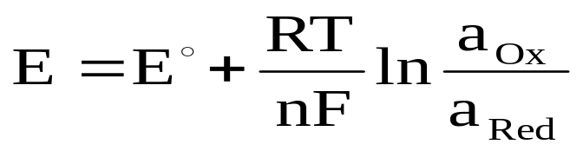
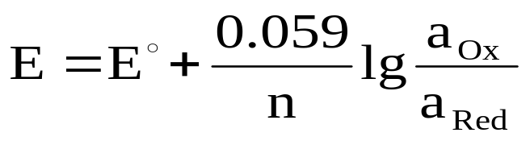
3. 电极电势E
Potential
Ox+ne⁻ ⇋ Red
Nernst公式
—Standard electrode potential
F—faraday constant, 96485C·mol⁻¹
R—gas constant, 8.314J·K⁻¹·mol⁻¹
T—absolute temperature
(T: 298.15K, 25℃)

Slide 4
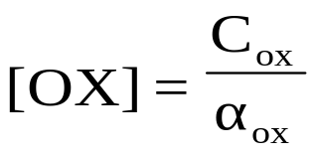

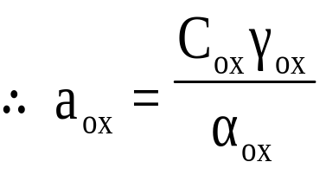
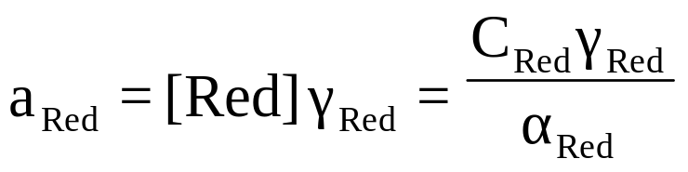
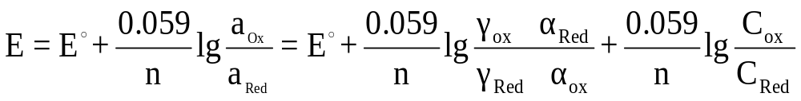
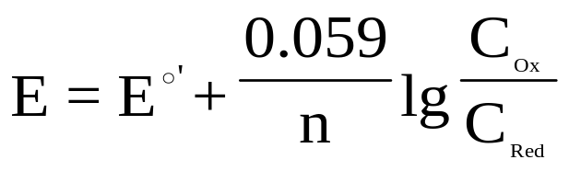
4. 条件电势
Conditional Potential
有副反应时
同理
代入Nernst公式

Slide 5
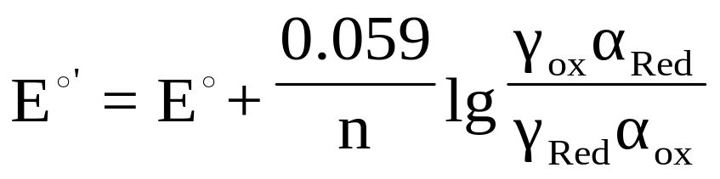
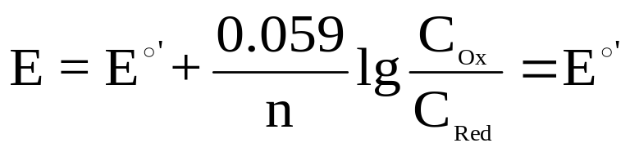

当C_{ox}= C_{Red}=1mol/L时
称为条件电势
定义：氧化态和还原态分析浓度均为1mol/L的特定条件下的实际电势

Slide 6
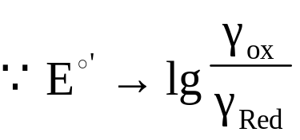


二. 条件电势的影响因素
1) 离子强度的影响
一般可忽略离子强度的影响
2) 副反应的影响
Ox态↓
↗
E↙
a、沉淀的生成
Red态↓
↗
E↗
例:
2Cu²⁺ + 4I⁻ = 2CuI ↓+I₂
反应不可行
E°_{Cu2+/Cu+}=0.17Vv< E°_{I2/I-} =0.54v
由于还原态的Cu⁺生成了CuI沉淀
E°’_{Cu2+/Cu+}=0.87v > E°_{I2/I-} =0.54v 反应可行

Slide 7


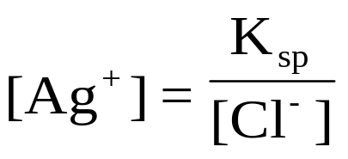
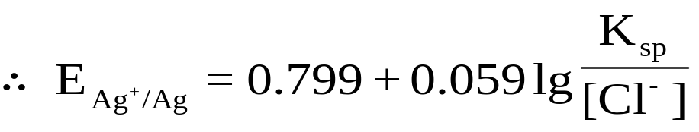

例:
当溶液中加入Cl⁻后，生成AgCl沉淀
当[Cl⁻]=1mol/L时

Slide 8
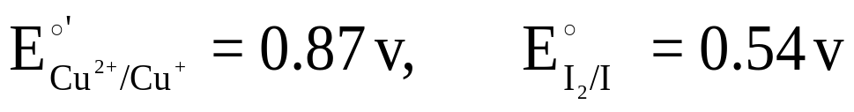
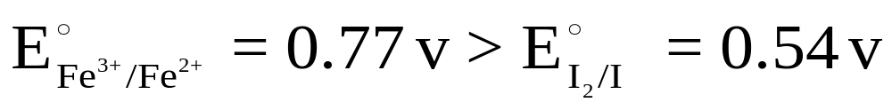
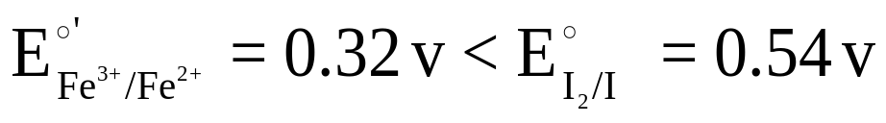
b、络合物的形成
Ox态形成络合物 α_{Ox}↗
E↙
Red态形成络合物 α_{Red} ↗
E↗
α_{Ox} >α_{Red} (氧化态生成的络合物更稳定)
E↙
α_{Ox} <α_{Red} (还原态生成的络合物更稳定)
E↗
例:
碘量法测Cu²⁺时，
当有Fe³⁺存在时,
Fe³⁺会氧化I⁻而干扰测定，加入F⁻，络合掩蔽Fe³⁺后：
消除了Fe³⁺的干扰

Slide 9
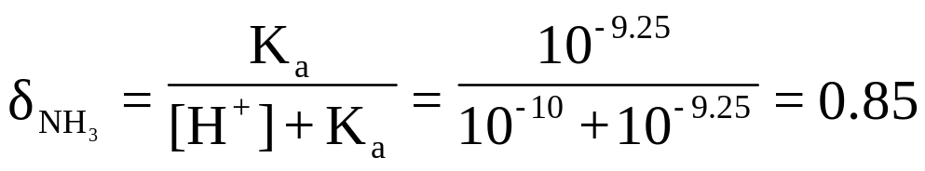
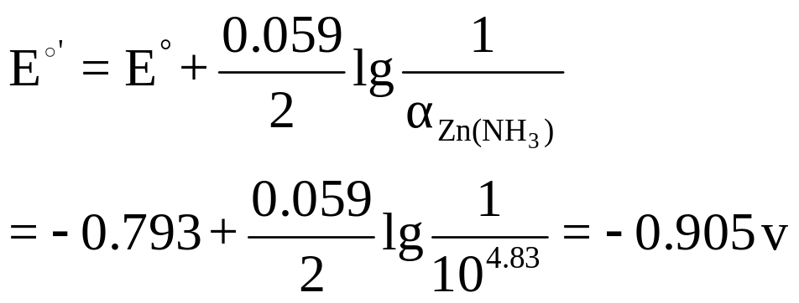
例： 计算pH=10.0，C_{NH3}= 0.10 moI.L⁻¹的溶液中Zn²⁺/Zn电对的条件电极电位势（忽略离子强度的影响）。已知锌氨络离子的各级累计稳定常数为：lgβ₁=2.27, lgβ₂=4.61, lgβ₃=7.01, lgβ₄=9.06, NH₄⁺的离解常数Ka=10^{-9.25}。
解：
[NH₃]= δ _{NH3}C_{NH3}=0.85×0.10=0.085mol.L⁻¹=10^{-1.07}mol•L⁻¹
α_{Zn（NH3）}=1+β₁[NH₃]+ β₂[NH₃]² +β₃[NH₃]³+β₄[NH₃]⁴
=1+10^{2.27}×10^{-1.07}+10^{4.61}×10^{-1.07×2}+10^{7.01}×10^{-1.07×3}+10^{9.06}×10^{-1.07×4}
=10^{4.83}

Slide 10


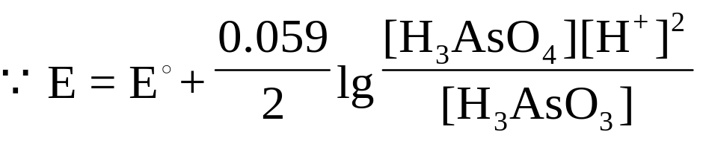
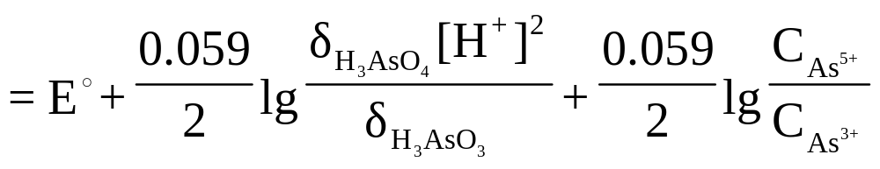
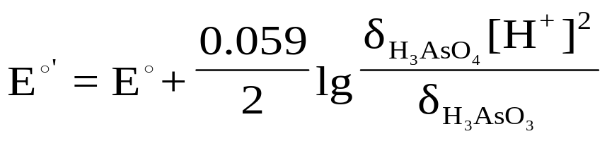
c、溶液的酸度
H⁺或OH⁻参与氧化还原反应，直接影响E
两种情况
氧化态(还原态)属于弱酸(弱碱)形式，pH的改变, 影响其分布分数
例:
计算0.10mol/LHCl溶液中As(Ⅴ)/As(Ⅲ)电对的条件电势.
解

Slide 11
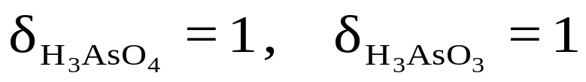
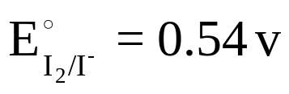
在0.10mol/LHCl溶液中
pH
0
2
4
8
E°’
0.56v
0.44v
0.27v
-0.11v
[H⁺]≥1mol/L时，H₃AsO₄ 氧化I⁻，反应向右进行
所以当
[H⁺]<10⁻²mol/ L时，I₃⁻ 氧化H₃AsO₃，反应向左进行

Slide 12
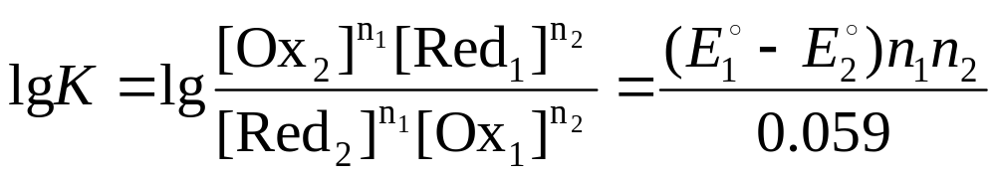
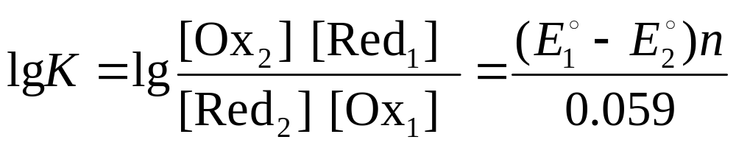
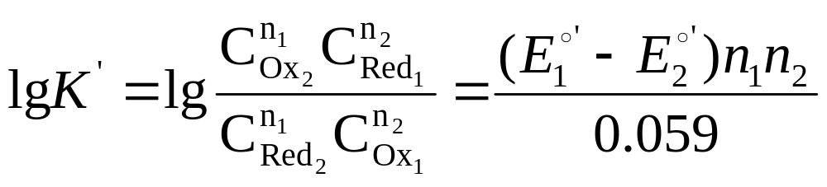
三. 氧化还原反应进行的程度
n₂Ox₁ + n₁Red₂== n₂Red₁ + n₁Ox₂
当 n₁=n₂=n
当有副反应

Slide 13
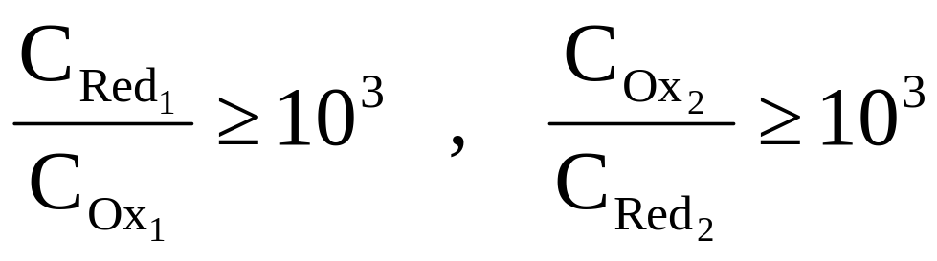
滴定反应完全程度达99.9%以上
n₂Ox₁ + n₁Red₂== n₂Red₁ + n₁Ox₂
计量点时必须有：

Slide 14
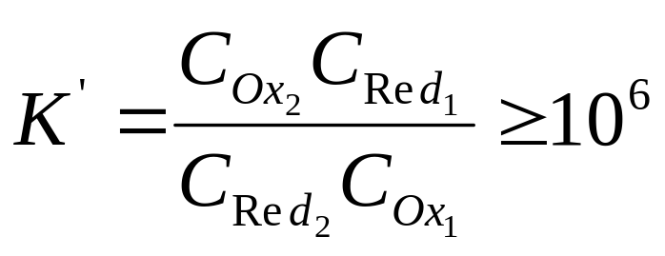
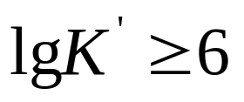
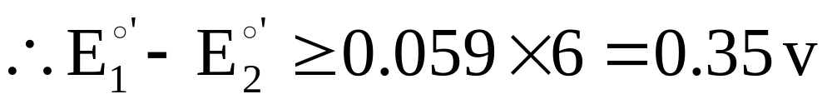
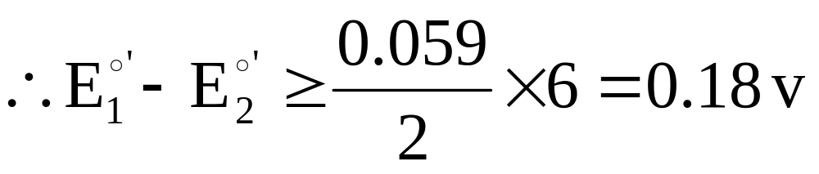
当 n₁=n₂=1时
当 n₁=n₂=2时

Slide 15
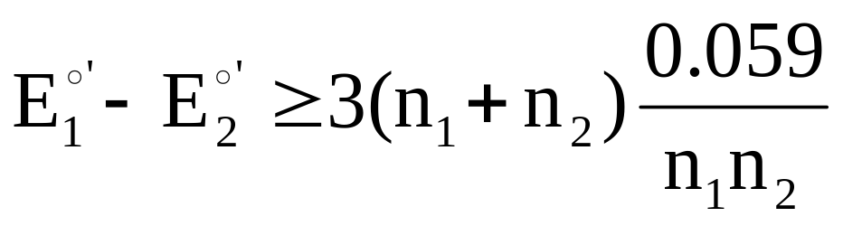
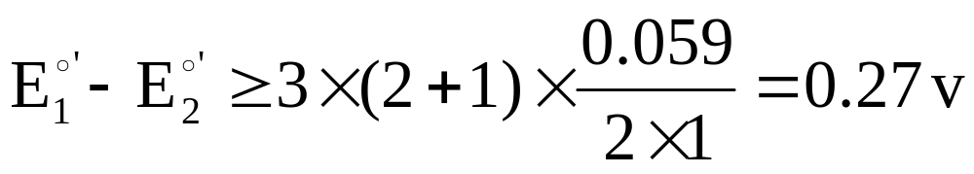
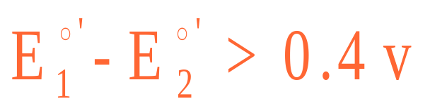
当 n₁≠n₂时
例如：当 n₁=2，n₂=1时
一般认为
反应可定量进行

Slide 16

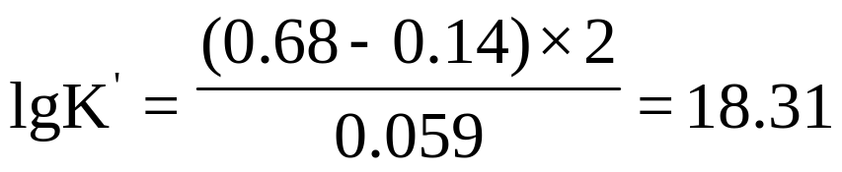
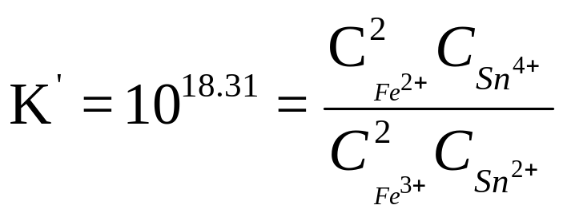
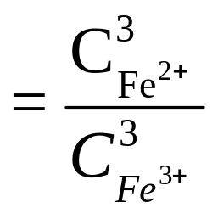
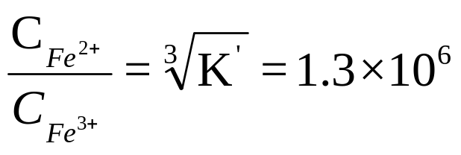
例：计算下列反应的平衡常数及化学计量点时反应进行的完全程度。
2Fe³⁺ + Sn²⁺
2Fe²⁺ + Sn⁴⁺
(已知 E^{ø’}_{Fe2+/Fe3+}=0.68V, E^{ø’}_{Sn4+/Sn2+}=0.14V)
解：
反应进行得相当完全

Slide 17
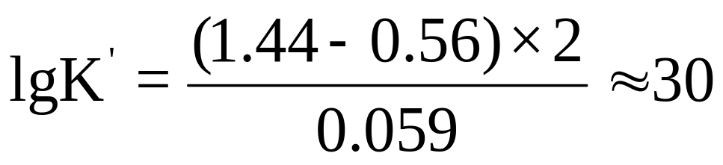
又如
实际反应进行得很慢，不加催化剂反应几乎无法进行。

Slide 18
§2 氧化还原反应的速度
Oxidation-Reduction Reaction Rate
一. 反应速度慢的原因
(1) 反应机理--
电子转移过程，受到阻碍作用
  (2) 反应历程--
分步完成
例:
慢反应
Cr(Ⅵ) + Fe(Ⅱ)
Cr(Ⅴ) + Fe(Ⅲ)
Cr(Ⅴ) + Fe(Ⅱ)
Cr(Ⅳ) + Fe(Ⅲ)
慢
Cr(Ⅳ) + Fe(Ⅱ)
Cr(Ⅲ) + Fe(Ⅲ)

Slide 19
二.影响反应速度的因素
1)反应物浓度
反应物浓度升高
反应速度加快
2)温度
反应物碰撞几率增大
活化分子数目增加
升高温度可加速反应进行
自动催化反应
75℃∼85℃
Mn²⁺
  3)催化剂
I⁻
快

Slide 20
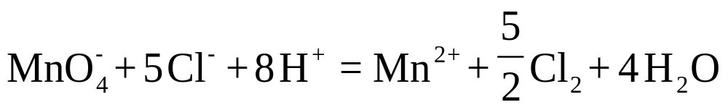
  4)诱导反应
受诱反应
极慢
受诱体
诱导反应
快
作用体
诱导体
特点：诱导体参加反应后，变成其他物质，
诱导反应增加作用体的消耗量。

Slide 21
§3 氧化还原滴定原理
Principle of Oxidation-Reduction Titrimetry
滴定曲线
滴定突跃
指示终点的方法
终点误差
氧化还原滴定的预处理

Slide 22
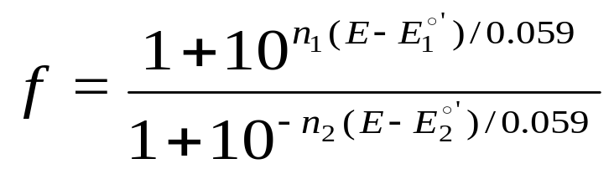
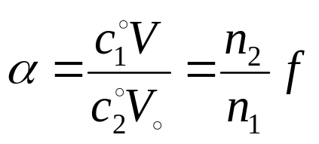
一.滴定曲线
E随滴定分数的变化情况
1.可逆氧化还原电对的滴定曲线
  以0.1000mol/LCe(SO₄)₂溶液滴定0.1000mol/L的Fe²⁺溶液:
  (对称电对）
  已知： E°’_{Fe3+/Fe2+}=0.68v E°’_{Ce4+/Ce3+} =1.44v
  滴定曲线方程（通式）

Slide 23
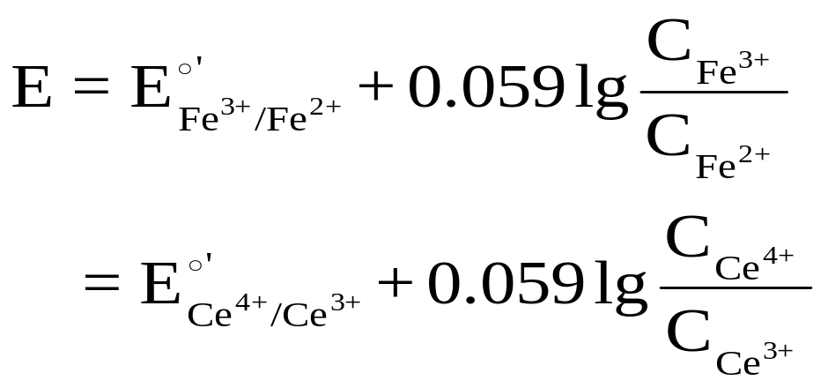
  分段讨论E的变化：
  已知： E°’_{Fe3+/Fe2+}=0.68v E°’_{Ce4+/Ce3+} =1.44v

Slide 24
（1）滴定前
E= ?
  （2）化学计量点前
  滴定至50%时: C_{Fe3+}/C_{Fe2+}=1
E=E°’_{Fe3+/Fe2+}= 0.68v
滴定至99.9%时: C_{Fe3+}/C_{Fe2+} ≈10³
  E= E°’_{Fe3+/Fe2+} +0.059lg10³
  = 0.68+0.059×3=0.86v

Slide 25
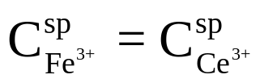
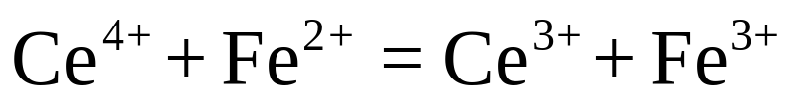
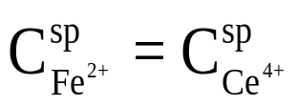
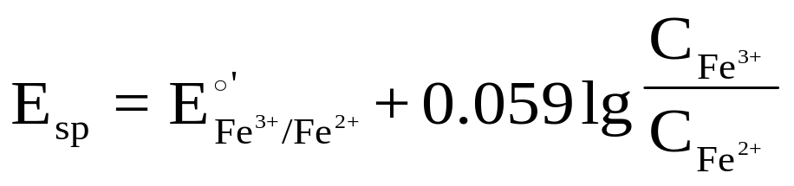

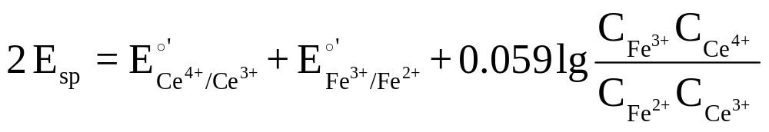
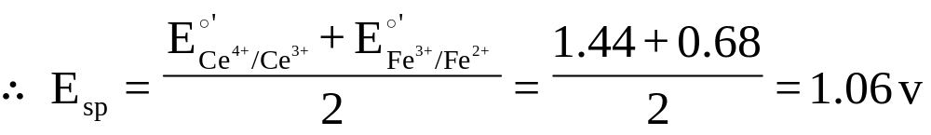
（3）化学计量点时
（1）
（2）
（1）+（2）得

Slide 26
（4）化学计量点后
  滴定至100.1%时:
  C_{Ce4+}/C_{Ce3+}≈10⁻³
  E= E°’_{Ce4+/Ce3+} + 0.059lg10⁻³ = 1.44-0.059×3=1.26v
  滴定至200%时:
  C_{Ce4+}/C_{Ce3+}=1
  E=E°’_{Ce4+/Ce3+} =1.44v

Slide 27
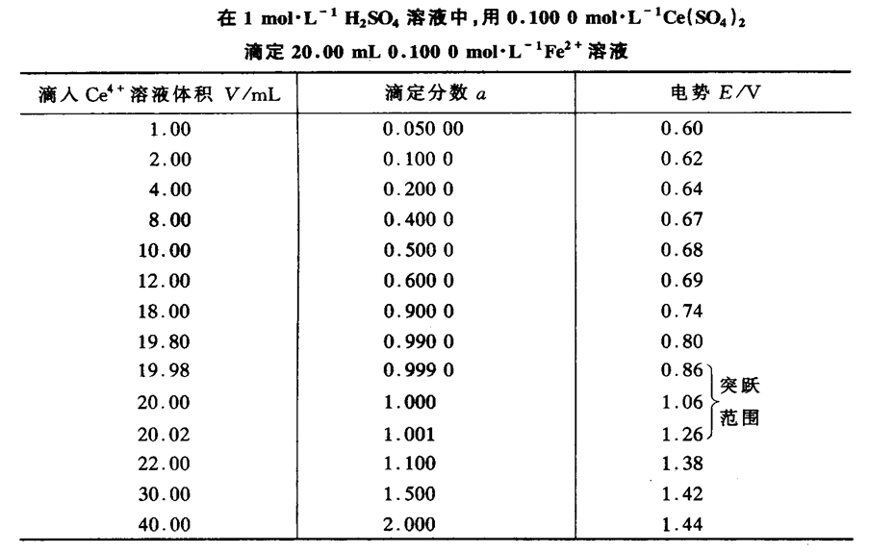

Slide 28
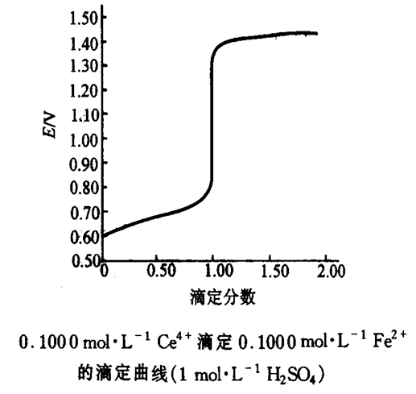
滴定突跃:
滴定至计量点前后±0.1%的电极电势E的变化量
  0.86v∼1.26v
计量点:1.06v
当 n₁=n₂ 时，计量点电极电势处在突跃中间

Slide 29


E°’
n
影响滴定突跃大小的因素:
与浓度C无关
对称电对计量点时电极电势计算通式：

Slide 30




例：计算在1mol/LHCl溶液中，用Fe³⁺滴定Sn²⁺时，计量点电极电势及滴定突跃。
  已知：E°’_{Fe3+/Fe2+}=0.68v,
  E°’_{Sn4+/Sn2+} =0.14v
解：
计量点:
滴定突跃:
据
计量点前0.1%:
  0.23v∼0.52v
计量点后0.1%:
当 n₁≠n₂ 时，计量点电极电势偏向n大的一方

Slide 31




不对称电对计量点时电势
  以K₂Cr₂O₇滴定Fe²⁺溶液:
或

Slide 32

不对称电对计量点时电极电势计算通式：
n₂Ox₁ + n₁Red₂== n₂aRed₁ + n₁bOx₂

Slide 33

2.不可逆电对氧化还原滴定
例：以KMnO₄滴定Fe²⁺
MnO₄⁻/Mn²⁺为不可逆电对，实际电位与理论计算值不完全一致。

Slide 34
二. 指示剂
(1) 电位法
1. 指示终点的方法
(2) 指示剂法
2. 指示剂类型
(1) 自身指示剂
（如：MnO₄⁻ 紫红 , 2×10⁻⁶mol/L; Mn²⁺无色）
(2) 淀粉指示剂
（专属指示剂，显色指示剂）
可溶性淀粉与碘生成深蓝色的络合物
(3) 氧化还原指示剂
指示剂本身具有氧化还原性质，且氧化态和还原态具有不同的颜色。

Slide 35

碘分子填充到淀粉螺旋的内部

Slide 36







氧化还原指示剂
In_{Ox} + ne- ⇋ In_{Red}
当[In_{OX}]/[In_{Red}]≥10
呈氧化态的颜色
当[In_{OX}]/[In_{Red}]≤1/10
呈还原态的颜色
指示剂变色的电位范围：
或
指示剂的变色点：
[In_{OX}]=[In_{Red}]
或
氧化还原指示剂的选择原则：使指示剂变色点电位处在电
位突跃范围内

Slide 37


Slide 38
四.氧化还原滴定的预处理
1. 目的
  使被测组分处于一定的价态
  2. 选择预处理剂
  a、将被测组分定量地氧化或还原，反应速度快；
  b、反应具有一定的选择性；
  c、过量的氧化剂或还原剂易于除去。
  3. 除去剩余预处理剂的办法
a、加热分解；
b、过滤；
c、利用化学反应。

Slide 39
§4 氧化还原滴定法的应用
Applications of Oxidation-Reduction Titrimetry
一. KMnO₄法
KMnO₄是强氧化剂，氧化能力以及还原产物主要与溶液的酸度有关：
E°（MnO₄⁻/Mn²⁺） =1.51V ([H⁺]>0.1mol/L)
E°（MnO₄⁻/MnO₂） =0.59V (弱酸性,中性或弱碱性)
E°（MnO₄⁻/MnO₄²⁻） =0.57V ([OH⁻]>2mol/L)
E°（MnO₄⁻/Mn（Ⅲ）) =1.7V (存在H₂PO₄⁻,F⁻)
  1. 特点
优点：氧化力强；不必另加指示剂。
缺点：不够稳定；选择性差；易发生副反应。

Slide 40
2. KMnO₄配制与标定
(1)KMnO₄配制
称量并粗略配制所需浓度的KMnO₄溶液，加热煮沸，保持微沸一小时，冷却后贮于棕色瓶中，于暗处放置数天，用微孔玻璃漏斗过滤除去析出的MnO₂沉淀，进行标定。

Slide 41
(2) KMnO₄的标定
常用的基准物质：Na₂C₂O₄
标定反应: 2MnO₄⁻+5C₂O₄²⁻+16H⁺=2Mn²⁺+10CO₂↑+8H₂O
反应条件：
  ①酸度：0.5-1mol/L
  ②温度: 75-85℃
  ③催化剂: Mn²⁺
④滴定速度: 开始不宜太快，否则
4MnO₄⁻+12H⁺=4Mn²⁺+5O₂↑+6H₂O
  ⑤滴定终点: 0.5-1min内粉红色不褪
  ⑥指示剂：2×10⁻⁶mol/L的KMnO₄自身指示剂

Slide 42
  3. 应用
  a、H₂O₂的测定
  以KMnO₄标准溶液直接滴定H₂O₂
  2MnO₄⁻+ 5H₂O₂+ 6H⁺ = 2Mn²⁺+ 5O₂↑+ 8H₂O
  b、钙的测定
以KMnO₄标准溶液间接滴定Ca²⁺
(NH₄)₂C₂O₄
过滤、洗涤
KMnO₄滴定
Ca²⁺
  CaC₂O₄
C₂O₄²⁻
酸溶
  c、MnO₂的测定
试样中加过量Na₂C₂O₄，再用KMnO₄标准溶液返滴定
MnO₂+ C₂O₄²⁻+ 4H⁺ = Mn²⁺+ 2CO₂↑+ 2H₂O

Slide 43
  d、有机物的测定
  将有机物加入到一定量过量的碱性KMnO₄溶液中反应
MnO₄⁻
MnO₄²⁻
KMnO₄返滴定过量的Fe²⁺
过量的Fe²⁺标液
MnO₄⁻
酸化
Mn²⁺
MnO₂
有机物失电子量 =
2次加入的KMnO₄得电子量
- 加入Fe²⁺失电子量
  e、COD的测定
COD_{Mn}
  水体中还原性物质所消耗的氧化剂的量 (O₂ mg/L)

Slide 44
二.重铬酸钾法
1、特点
a、易于提纯，可用作基准物质；
b、重铬酸钾溶液稳定；
c、选择性高,可在HCl介质中滴定Fe²⁺。

Slide 45

2、应用
铁矿石中全铁的测定
Cr₂O₇²⁻+ 6Fe²⁺ +14H⁺ = 6Fe³⁺ + 2Cr³⁺ + 7H₂O
(1)预处理剂：SnCl₂--HgCl₂
(2)滴定：在H₂SO₄ - H₃PO₄介质中，以二苯胺磺酸钠为指示剂
(绿-紫), 用K₂Cr₂O₇标准溶液滴定。
H₂SO₄ - H₃PO₄作用：
① H₂SO₄调节酸度
  ② 加H₃PO₄既生成无色的Fe(HPO₄)₂⁻ 络离子,消除Fe³⁺的黄色干扰,又降低 Fe³⁺/Fe²⁺电极电位，使指示剂变色点电位落在滴定突跃范围内。

Slide 46

在1mol/LH₂SO₄中
滴定突跃:0.86v∼0.95v
滴至变色点时转化率99.8%
在H₂SO₄ - H₃PO₄介质
滴定突跃:0.79v∼0.95v
滴至变色点时转化率99.99%
无汞测铁法：
(1)预处理剂：SnCl₂- TiCl₃(Na₂WO₄为指示剂)或SnCl₂-甲基橙
(2) 滴定：在H₂SO₄ - H₃PO₄介质中，以二苯胺磺酸钠为指示
剂(绿-紫), 用K₂Cr₂O₇标准溶液滴定
利用Cr₂O₇²⁻— Fe²⁺反应测定其它物质
  例：COD_{cr}的测定
Notes:
氧化性NO3- 被还原反应速度慢，可与Fe2+反应生成NO和Fe3+，过量Fe2+用K2Cr2O7标准溶液滴定

Slide 47
三. 碘量法
(一)概述
  I₃⁻ + 2e ⇋ 3I⁻ E^{θ}_{I3-/ I-} =0.545V
  直接碘量法（碘滴定法）：用碘标准溶液在酸性介质中直
  接滴定一些强还原剂如：S₂O₃²⁻，SO₃²⁻等
  间接碘量法（滴定碘法）：利用I⁻的还原性质,与一些氧化
  性物质, 如 Cr₂O₇²⁻，Cu²⁺，Fe³⁺等反应定量产
  生I₂, 然后用Na₂S₂O₃标准溶液滴定I₂, 从而间接
  测定这些氧化性物质。
  I₂ + 2S₂O₃²⁻ = 2I⁻ + S₄O₆²⁻

Slide 48
  碘量法特点:
  (1) 优点:碘量法测定对象广泛；碘电对可逆性好,副反应少；
  以淀粉为指示剂灵敏度高,可逆性好等.
(2) 缺点:I₂易挥发,I⁻易被空气氧化.
  防止I₂挥发: a 形成I₃⁻络离子；b 温度不能过高；c 使用带
  塞的碘瓶滴定；d 立即滴定；e 滴定时不能剧
  烈摇动.
  防止I⁻氧化: a 避光； b 事先除去Cu²⁺, NO₃⁻等能催化氧化
  的杂质；c 酸度不能太高，否则加快O₂氧化
  I⁻的速度；d 滴定速度适当加快.

Slide 49
(二) 碘与Na₂S₂O₃的反应
  I₂ + 2S₂O₃²⁻ = 2I⁻ + S₄O₆²⁻
1. 酸度过高:
S₂O₃²⁻+ H⁺ = H₂SO₃+S↓
2. 酸度过低:
(1) I₂会发生歧化反应 3I₂+6OH⁻=IO₃⁻+5I⁻+3H₂O
(2) 4I₂+S₂O₃²⁻+10OH⁻=2SO₄²⁻+8I⁻+5H₂O
Na₂S₂O₃滴定I₂, pH<9； I₂滴定Na₂S₂O₃, pH<11

Slide 50
（三） 标准溶液的配制与标定
1. Na₂S₂O₃溶液的配制与标定
Na₂S₂O₃·5H₂O易风化,含有少量杂质
Na₂S₂O₃溶液不稳定:
S₂O₃²⁻+2H⁺ →SO₂↑+S↓+H₂O,
S₂O₃²⁻+CO₂+H₂O →HSO₃⁻ + S↓+HSO₃⁻
S₂O₃²⁻+微生物 →SO₃²⁻ + S↓
2S₂O₃²⁻+O₂ →2SO₄²⁻+2S↓

Slide 51
配制:
a.新煮沸并冷却的蒸馏水,以除去水中的CO₂、O₂，并
杀死细菌；
b.加入少量Na₂CO₃使溶液呈弱碱性,抑制细菌生长；
c.贮于棕色瓶并置于暗处；
d.长时间后应重新标定.
标定:
用K₂Cr₂O₇, KIO₃等基准物,采用间接碘量法
  I₂ + 2S₂O₃²⁻ = 2I⁻ + S₄O₆²⁻
2.碘溶液的配制与标定
I₂易挥发,对天平腐蚀性强,不宜在分析天平上称量,配成大致浓度后用Na₂S₂O₃ 或 As₂O₃ 标准溶液标定.

Slide 52
（四） 应用
1.直接碘量法:钢铁中硫的测定
H₂SO₃ + I₂ + H₂O = SO₄²⁻ + 4H⁺ + 2I⁻
2.间接碘量法:铜的测定
2Cu²⁺ + 4I⁻ = 2CuI ↓+I₂； I₂ + 2S₂O₃²⁻ = 2I⁻ + S₄O₆²⁻
反应条件:
用NH₄HF₂控制溶液酸度(pH=3-4), 防止铜的水解; F⁻和Fe³⁺生成FeF₆³⁻络离子, 降低Fe³⁺/Fe²⁺电极电位, 防止Fe³⁺氧化I⁻
接近终点时加入KSCN, CuI+SCN⁻=CuSCN+I⁻
目的: 减少沉淀对I₂的吸附及减小沉淀的溶解度
3.卡尔费休法测定微量水

Slide 53



四. 其它方法
1. 铈量法
2. 溴酸钾法
五. 氧化还原滴定法结果计算

Slide 54

例1：已知Ag⁺＋e—＝ Ag ，ϕ°＝0.80V； AgI(固) ＋e— ＝Ag + I⁻ ϕ°= −0.15V，求AgI 的溶度积(忽略离子强度影响)。
解

Slide 55

例2：移取20.00mLHCOOH和HAc的混合溶液，以0.1000mol/LNaOH滴定至终点时，共消耗25.00mL。另取上述溶液20.00mL，准确加入0.02500mol/LKMnO₄强碱性溶液50.00mL。使其反应完全后，调节至酸性，加入0.2000mol/LFe²⁺标准溶液40.00mL，将剩余的MnO₄⁻及MnO₄²⁻歧化生成的MnO₄⁻和MnO₂全部还原至Mn²⁺，剩余的Fe²⁺溶液用上述KMnO₄标准溶液滴定，至终点时消耗24.00mL。计算试液中HCOOH和HAc的浓度各为多少？
已知:pKa(HCOOH)=3.74,pKa(HAc)=4.74
解
有机物 =2次加入的KMnO₄量- 加入的Fe²⁺量

Slide 56



例3. （1） 求反应 Fe³⁺ + Ti³⁺ =Fe²⁺ + Ti⁴⁺ 的平衡常数。
（2） 当用0.0100mol/L TiCl₃滴定0.0100mol/L Fe³⁺溶液，滴定至终点时溶液中[Fe³⁺]=1.0×10⁻⁵mol/L时，求溶液中 [Ti⁴⁺]/[Ti³⁺]的比值。 (ϕ^{ø}_{Fe3+/Fe2+}=0.77v, ϕ^{ø} _{TiO2+/Ti3+}=0.1v)
解：
(1) lgK=
K=10^{11.4}
(2) lgK=
终点时 [Fe²⁺]=0.0100/2-1.0×10⁻⁵=0.0050 mol/L

Slide 57

例4.通过理论计算说明, Co²⁺的氨性溶液([NH₃]=1.0 mol/L)敞开在空气中, 钴以何价态存在, 请计算出c(Co(III))/c(Co(Ⅱ)) 值。
已知: Co(NH₃)₆²⁺的 lgβ₁~lgβ₆为 2.11, 3.74, 4.79, 5.55, 5.73, 5.11
Co(NH₃)₆³⁺的 lgβ₁~lgβ₆为 6.7, 14.0, 20.1, 25.7, 30.8, 33.2
pK_{b} (NH₃)= 4.74,
(Co³⁺/Co²⁺)= 1.84 V,
(O₂/OH⁻) = 0.401 V

Slide 58







  三. 终点误差
设由两对称电对参与的氧化还原滴定，且n₁=n₂=1
Ox₁ + Red₂== Red₁ + Ox₂
（1）
  据终点误差定义：
（2）
（3）
(2)-(3)式得
（4）
同理
（5）

Slide 59








(4)(5)式代入(1)式，且[Ox₁]_{sp}=[Red₂]_{sp}
（6）
或

Slide 60

两对称电对参与反应，但n₁≠n₂时

Slide 61





  例：计算在1mol/LH₂SO₄及1mol/LH₂SO₄+0.5mol/LH₃PO₄介质中以Ce⁴⁺滴定Fe²⁺，用二苯胺磺酸钠为指示剂时，终点误差各为多少？
  已知：在1mol/LH₂SO₄中
解：
（1）在1mol/LH₂SO₄中

Slide 62





（2）在1mol/LH₂SO₄ +0.5mol/LH₃PO₄中

